Slide 1
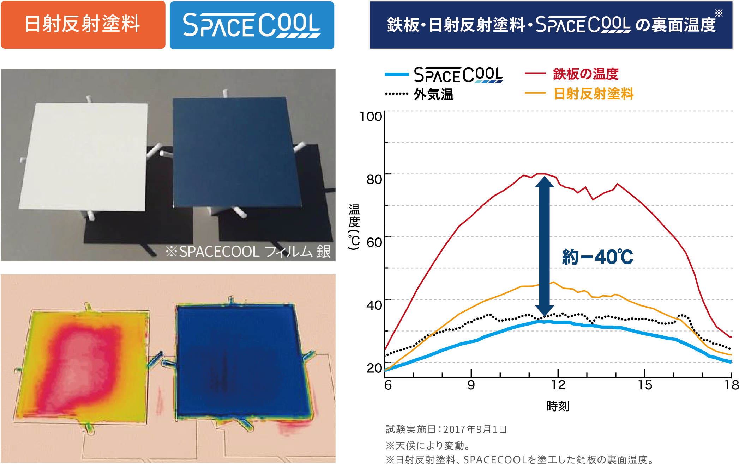
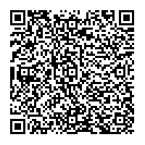
おおさかカーボンニュートラルビジネスネットワーク会員企業
省エネ
ルギー
ゼロエネルギー冷却を可能にする
放射冷却素材「SPACECOOL」
会社名
SPACECOOL株式会社
本社・大阪の拠点
東京都港区
会社
紹介
自然界の放射冷却現象を技術化し、ゼロエネルギーの冷却を可能にする放射冷却素材「SPACECOOL」の開発・販売を行っています。建物や屋外インフラにSPACECOOLを適用することで、エネルギー負荷やCO2排出量の削減により地球温暖化の解決に貢献します。
技術
詳細
従来の遮熱技術とは異なる放射冷却技術により
真夏の炎天下で外気温と比較し素材温度が2～6℃低下。
期待する技術の活用方法・連携先
問い合わせ先
・建物の空調エネルギーやCO2の
削減、労働環境の改善を実現
・屋外機器の内部を温度低下させ、
故障リスク軽減や寿命延長につ
ながる
大阪府商工労働部成長産業振興室
産業創造課グリーンビジネスG
〒559-0855
大阪市住之江区南港北1-14-16
大阪府咲洲庁舎25階
TEL：06-6210-9484
メールアドレス：green@gbox.pref.osaka.lg.jp
令和７年５月１日時点

